Slide 2
Meme: an image, video, piece of text, etc., typically humorous in nature, that is copied and spread rapidly by internet users, often with slight variations.
Meme: una imagen, video, fragmento de texto, etc., generalmente de naturaleza humorística, que los usuarios de Internet copian y difunden rápidamente, a menudo con variaciones pequeñas.

Slide 3
gente de la mañana contra mí
“Buenos” no pertenece al comienzo de mis días.

Slide 4
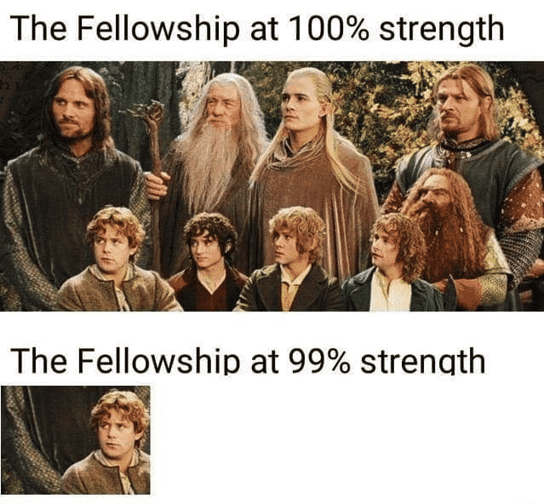
La confraternidad al 100% de fuerza
La confraternidad al 99% de fuerza

Slide 5
... Y ... discutiendo eventos actuales

Slide 7
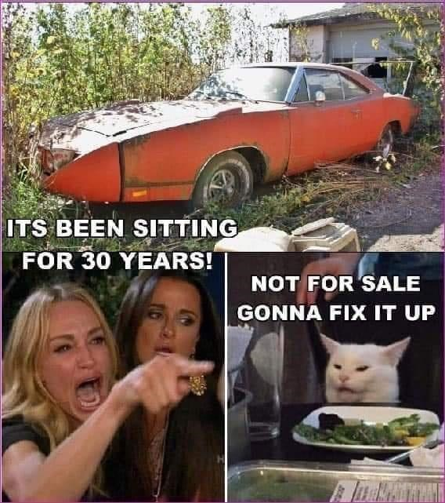
Ha estado sentado durante 30 años.
No está a la venta. Voy a arreglarlo.

Slide 8
TRUTH: more than a meme
LA VERDAD: más que un meme

Slide 9
truth is too complex to be boiled down to a meme
(Hebrews 2.1-4; 5.11-14)
la verdad es demasiado compleja para reducirla a un meme
(Hebreos 2.1-4; 5.11-14)
TRUTH: more than a meme

Slide 10
Mi pastor dijo que dijera una oración para ser salvo
Eso no es lo que Dios dice
Leamos el libro de los Hechos

Slide 11
truth is too complex to be boiled down to a meme
(Hebrews 2.1-4; 5.11-14)
la verdad es demasiado compleja para reducirla a un meme
(Hebreos 2.1-4; 5.11-14)
TRUTH: more than a meme

Slide 12
MOSES!
JESUS!

Slide 13
truth is too complex to be boiled down to a meme
(Hebrews 2.1-4; 5.11-14)
la verdad es demasiado compleja para reducirla a un meme
(Hebreos 2.1-4; 5.11-14)
TRUTH: more than a meme

Slide 14
truth is a serious matter; memes aren’t
(Hebrews 4.11)
la verdad es una cosa seria; los memes no son
(Hebreos 4.11)
TRUTH: more than a meme

Slide 15
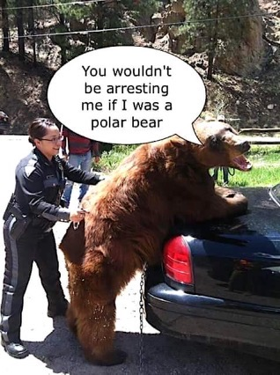
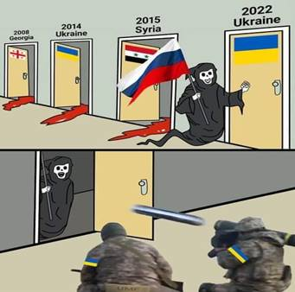
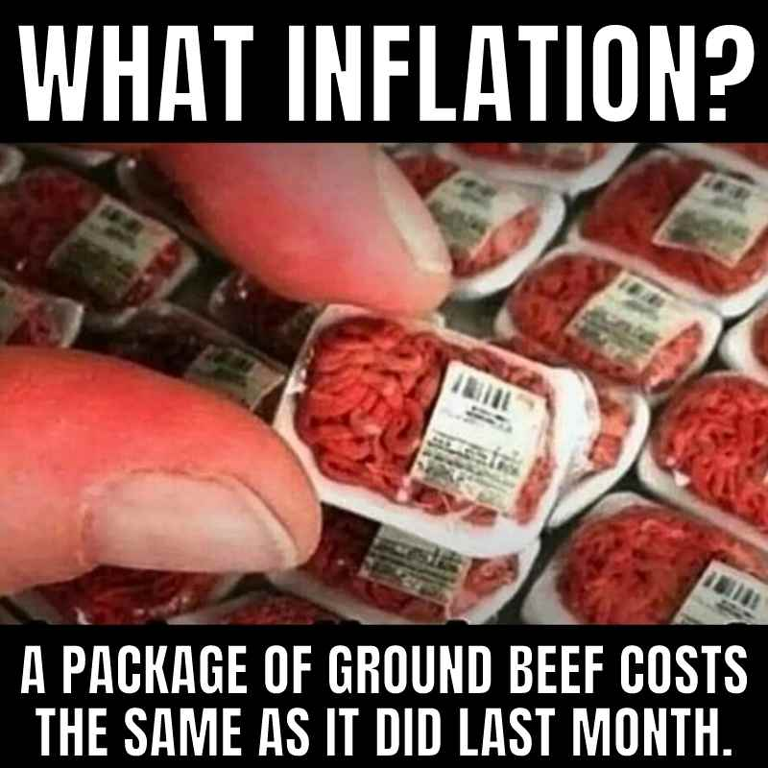
¿Qué inflación?
Un paquete de carne molida cuesta lo mismo que el mes pasado.
No me arrestarías si fuera un oso polar.

Slide 16
truth is a serious matter; memes aren’t
(Hebrews 4.11)
la verdad es una cosa seria; los memes no son
(Hebreos 4.11)
TRUTH: more than a meme

Slide 17
truth is a weapon used to save; memes are weapons used to hurt (Hebrews 4.12-13)
la verdad es un arma para salvar; Los memes son armas que se usan para hacer daño (Hebreos 4.12-13)
TRUTH: more than a meme

Slide 18
memes are a coping mechanism; truth says there’s a better way
(Hebrews 4.14-16)
los memes son un mecanismo de supervivencia; la verdad dice que hay una mejor manera (Hebreos 4.14-16)
TRUTH: more than a meme

Slide 19
Hebrews 4:16 (LBLA)
¹⁶ Por tanto, acerquémonos con confianza al trono de la gracia para que recibamos misericordia, y hallemos gracia para la ayuda oportuna.
Hebrews 4:16 (ESV)
¹⁶ Let us then with confidence draw near to the throne of grace, that we may receive mercy and find grace to help in time of need.
TRUTH: more than a meme

